Slide 1
РУССКИЕ ПОСЛОВИЦЫ И ПОГОВОРКИ И ИХ АНАЛОГ НА АНГЛИЙСКОМ ЯЗЫКЕ
Подготовила ученица 4Г
МАОУ СОШ №36
Боева Ксения
Руководитель: Столярова П.С.

Slide 2

Цель проекта:
сопоставить и определить сходства и отличия между английскими и русскими пословицами, поговорками, указать на трудности, возникающие при переводе английских пословиц на русский язык.
Задачи проекта:
расширить знания по английскому языку

Slide 3

Пословица — малая форма народного поэтического творчества, облаченная в краткое, ритмизованное изречение, несущее обобщённую мысль, вывод, иносказание с дидактическим уклоном.
Поговорка — это складная короткая речь, ходячее выражение без поучительного смысла, обычно образное, рифмованное, недоразвившееся до полной пословицы; новый образ, замещающий обычное слово, который определяет какое-либо явление и без контекста не является логически законченным высказыванием, без поучительного смысла

Slide 4
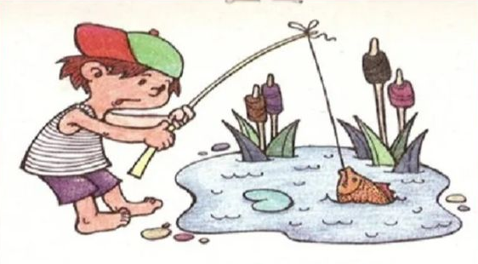
Пословица пишется простым народным языком, часто обладает рифмой и ритмом.
Например:
Без труда не выловишь и рыбку из пруда.
Пустая бочка громче гремит.
Не зная броду, не суйся в воду.

Slide 5

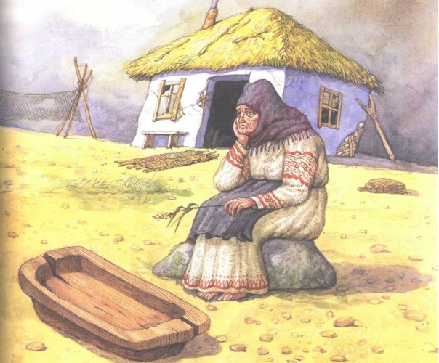
Поговорка — это устоявшаяся фраза или словосочетание, образное выражение, метафора, которая самостоятельно не употребляется. Поговорки используются в предложениях для придания яркой художественной окраски фактам, вещам и ситуациям.
Например:
«свинью подложить» (напакостить)
«медвежья услуга» (помощь, обращающаяся во вред)
«остаться с носом» (быть обманутым)
«остаться у разбитого корыта» (потерять что-либо из-за глупого поведения)

Slide 6

Происхождение русских пословиц
Часть русских пословиц укоренились на Руси и рождены устным народным творчеством. Они взяты из сказок, анекдотов, басен.
Например: Слезами горю не поможешь.
Некоторые пословицы заимствованы из религиозных источников.
Например: Бог дал, бог взял.
С появлением светской литературы количество пословиц увеличилось - это пословицы литературного происхождения. Особенно велика заслуга русских писателей, которые составляли пословицы по образцу народных.
Например, высказывание Островского: На всякого мудреца довольно простоты, - стало пословицей.

Slide 7
Происхождение английских пословиц
• Пословицы, пришедшие из жизни. Они основаны на народной мудрости. Это пример устного народного творчества.
Например: Make hay while the sun shines. (Коси сено, пока солнце светит)
• Пословицы, пришедшие из Библии
Например: As you sow, so you reap. ( Что посеешь, то и пожнёшь. )
• Знаменитые высказывания известных людей.
Give us the tools, and we will finish job. (Дайте нам инструменты – закончим работу)

Slide 8


Человек и его нравственные качества
Человек, его дом и семья
Пословицы о друзьях и дружбе

Slide 9



Человек и его нравственные качества
Пословицы и поговорки содержат в себе богатый материал для формирования духовно развитой личности, поскольку являются сконцентрированной народной мудростью.
Например:
Не одежда красит человека, а добрые дела.
Слава греет, позор жжет.
Самолюб никому не люб.

Slide 10


Человек, его дом и семья
Данная группа пословиц и поговорок заключает в себе представления наших предков о семье и доме, о семейных отношениях, о семейных ценностях, о значимости семьи и родного дома для каждого человека, об уважении между всеми членами семьи, о дружной семье, о доброте семейных отношений.
Например:
Дома и стены помогают.
Не красна изба углами, красна пирогами.
Муж да жена — одна душа.

Slide 11


Пословицы о друзьях и дружбе
Дружба в жизни человека — важная и необходимая составляющая. Пословицы и поговорки учат дорожить дружбой, стоять горой за своих друзей, плечом к плечу.
Например:
Вместе и беда легче переносится.
Друзья познаются в беде.
Не имей сто рублей, а имей сто друзей.

Slide 12
Человек и его нравственные качества
A good deed is never lost. Доброе дело даром не пропадает.
Actions speak louder than words. Поступки говорят громче слов.
Everything comes to him who waits. К тому, кто ждёт, всё придёт.

Slide 13
Человек, его дом и семья
My home is my castle. Мой дом – моя крепость.
There is no place like home. Нет места лучше, чем дом.
Happy is he that is happy in his children. Счастлив тот, кто счастлив детьми.

Slide 14
Пословицы о друзьях и дружбе
A friend to all is a friend to none. Тот, кто друг всем – никому не друг.
Better an open enemy than a false friend. Лучше иметь явного врага, чем лицемерного друга.
A friend in need is a friend indeed. Друзья в беде познаются.

Slide 15

Выводы:
1) Английские пословицы и поговорки, также как и русские многозначны. Через конкретные образы подразумеваются различные ситуации.
2) Большинство пословиц и поговорок возникло из жизненного опыта. Они не сочинялись кем-то намеренно, а возникали естественным путем, в результате наблюдений за семейной, общественной жизнью, трудом и бытом нации.
3) У наших народов одни и те же нравственные ценности. Восхваляются ум, честность, справедливость, труд, мастерство; осуждаются лень, упрямство, жадность, глупость, и другие отрицательные качества человека.

Slide 16

Match proverb to the situation
1. Home is where the heart is A. She was my friend, I can't believe I trusted that girl!
2. A friend in need is a friend indeed B. I helped to find her missing dog and she gave me homemade cookie.
3. A good deed is never lost. C. I love place where I live, I feel safe and comfortable.
4. Better an open enemy than a false friend. D. No matter where I go, it’s always so lovely to come back here.
5. My home is my castle E. He stayed with me throughout the time I was in the hospital.

Slide 17

СПАСИБО ЗА ВНИМАНИЕ!

